Slide 1

山烛
界面原型设计答辩
By Growing Light 团队
汇报人：刘晓君
2021.4.10

Slide 2
目录
一、 产品概述
Contents
二、 设计思路
三、 原型展示
四、 总结

Slide 3

产品概述
1
产品介绍
一款线上扶贫教育平台，由福州大学Growing Light团队制作，预计于2021年6月上线
2
产品定位
为贫困地区孩子提供更多的教育机会，也能为想要支教而无法前往贫困山区的热心人士提供一个贡献自己力量的开放式平台
山烛
3
Slogan
一棵树摇动一棵树 一朵云推动一朵云 一个灵魂唤醒一个灵魂

Slide 4
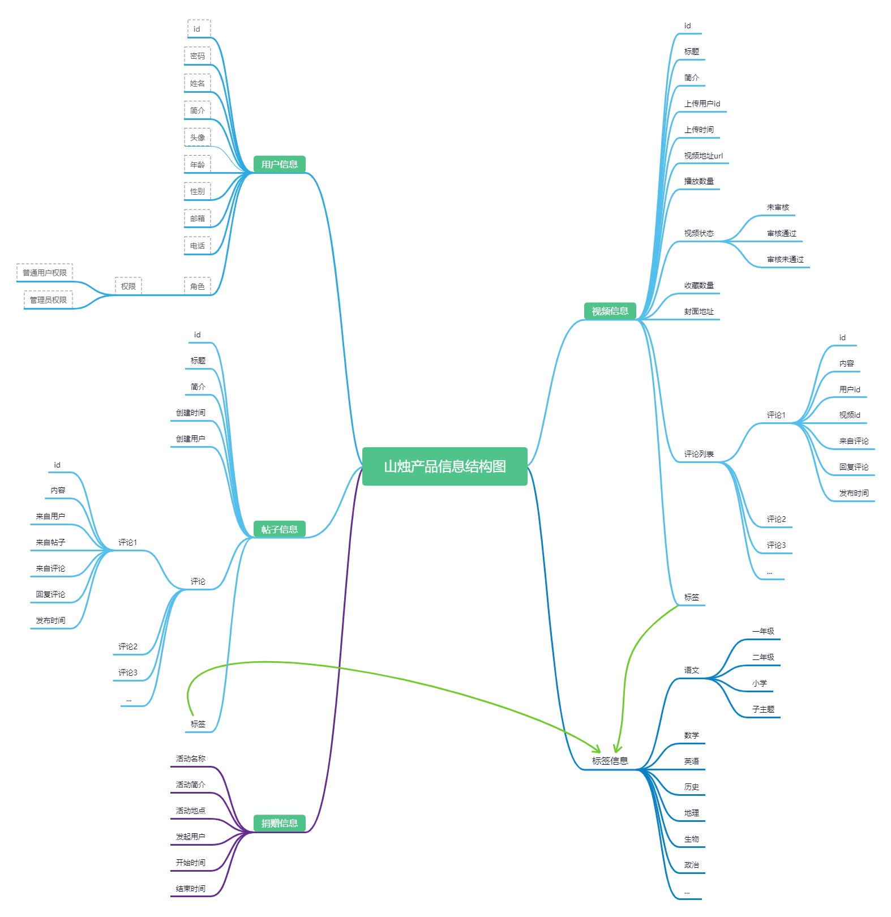
设计思路 · 产品信息结构图

Slide 5
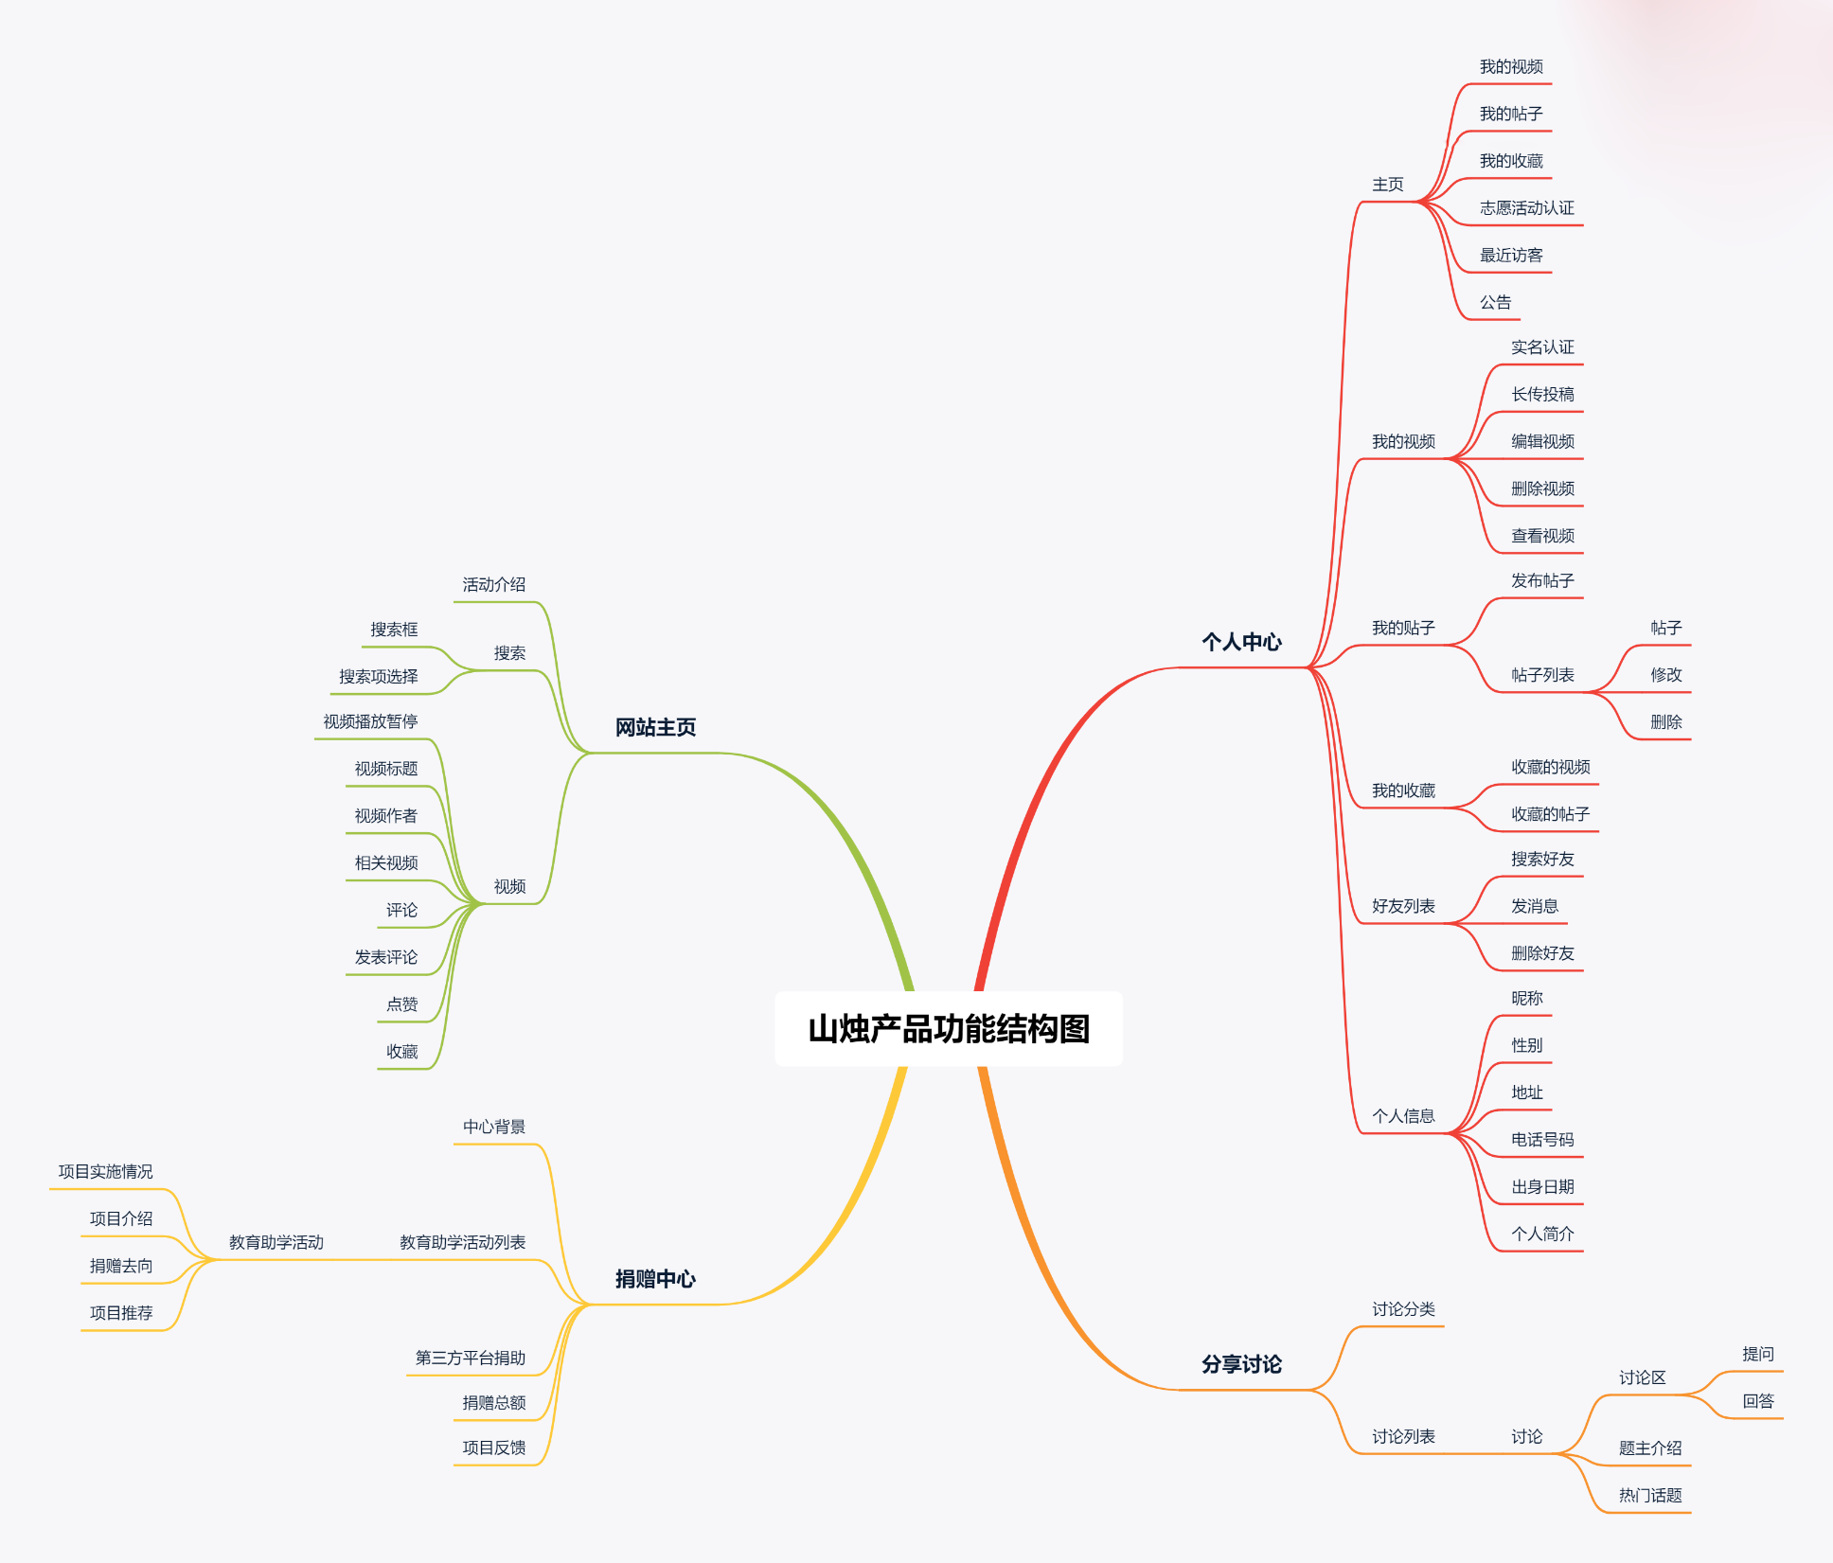
设计思路 · 产品功能结构图

Slide 6
原型展示 · 全局说明
未登录状态：可以以游客的身份浏览平台上的内容，但是不能够对所有内容进行点赞、评论、喜欢等带有评论性的操作，并且不能进行捐赠操作。一旦进行这些操作，就会跳出注册登录提醒框
登录状态：可进行网页上的所有操作
功能
权限
通过点击菜单各选项跳转到相应页面
通过点击视频跳转到相应页面
可通过点击logo回到主页
页面内
交互

Slide 7
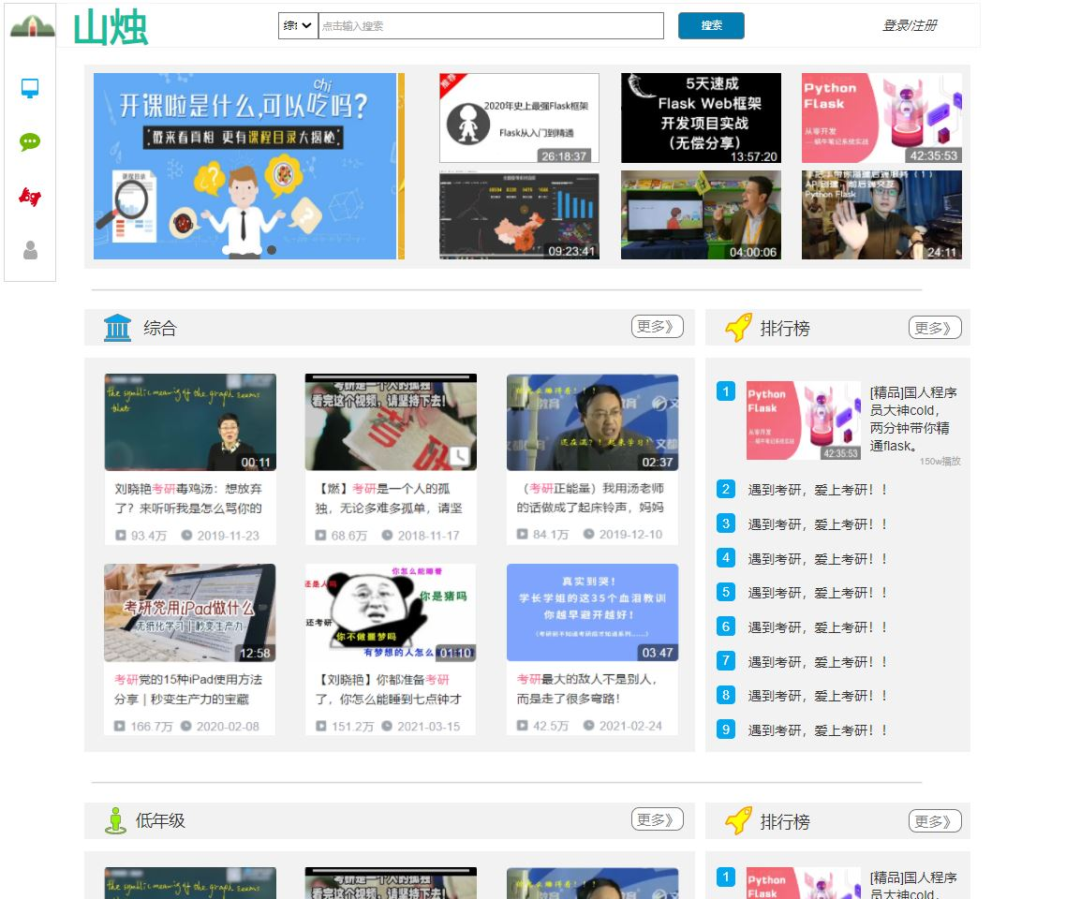
原型展示 · 主页（视频区）
左侧导航栏为四个模块的链接，分别导向主页、分享讨论、捐赠中心、用户中心
未登录用户点击右上角“登录/注册”按钮、捐赠和个人中心跳转到会跳转到登录页面
Notes:
视频作为我们扶贫教育的最主要手段，因此将视频区作为网站首页，最为直观便捷

Slide 8
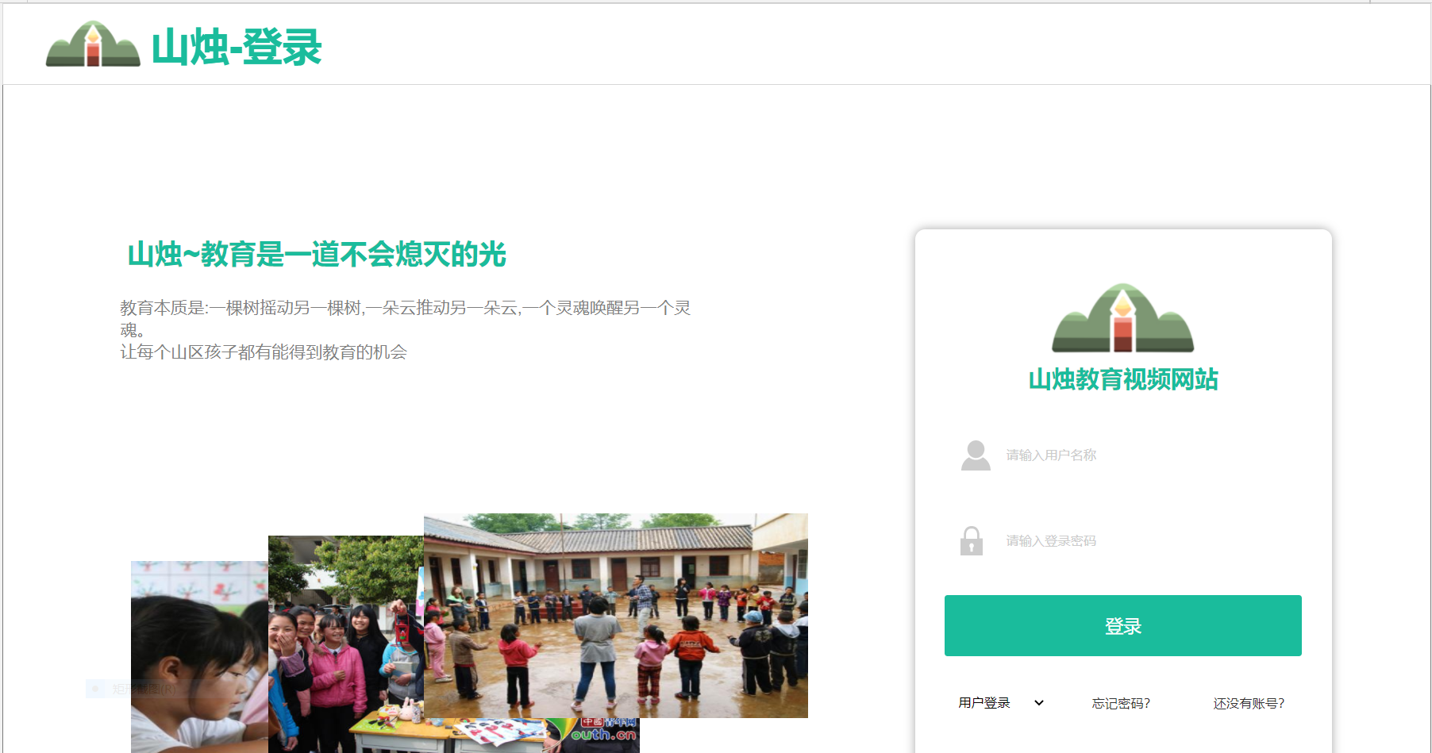
原型展示 · 登录/注册界面
登录分为普通用户登录和管理员用户登录，可跳转到前台主页和后台管理系统页面
制作了简易的登录验证

Slide 9
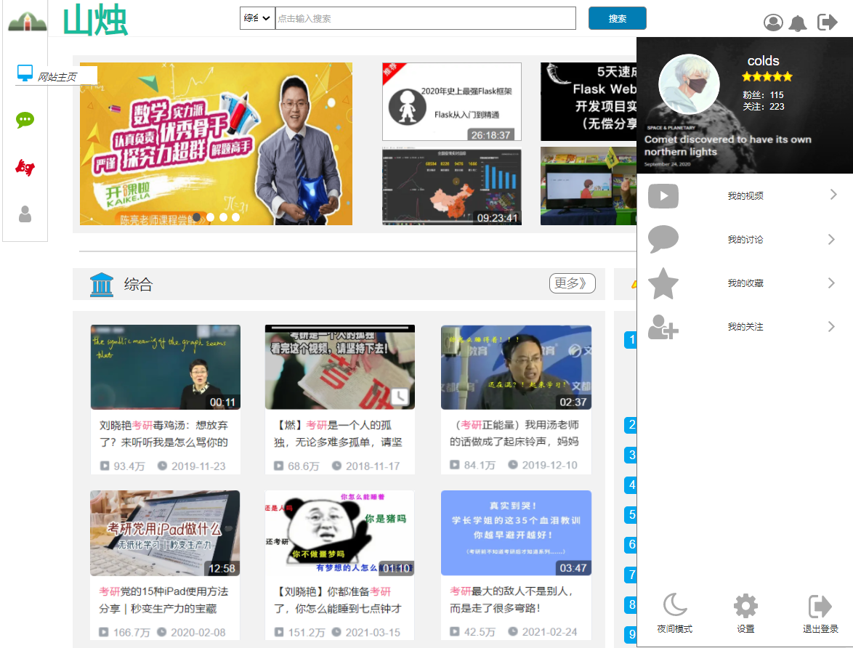
原型展示 · 主页（视频区）
点击用户图标会弹出用户信息界面，显示基本用户信息和用户中心的相关链接
用户可在顶部搜索栏对信息进行搜索

Slide 10
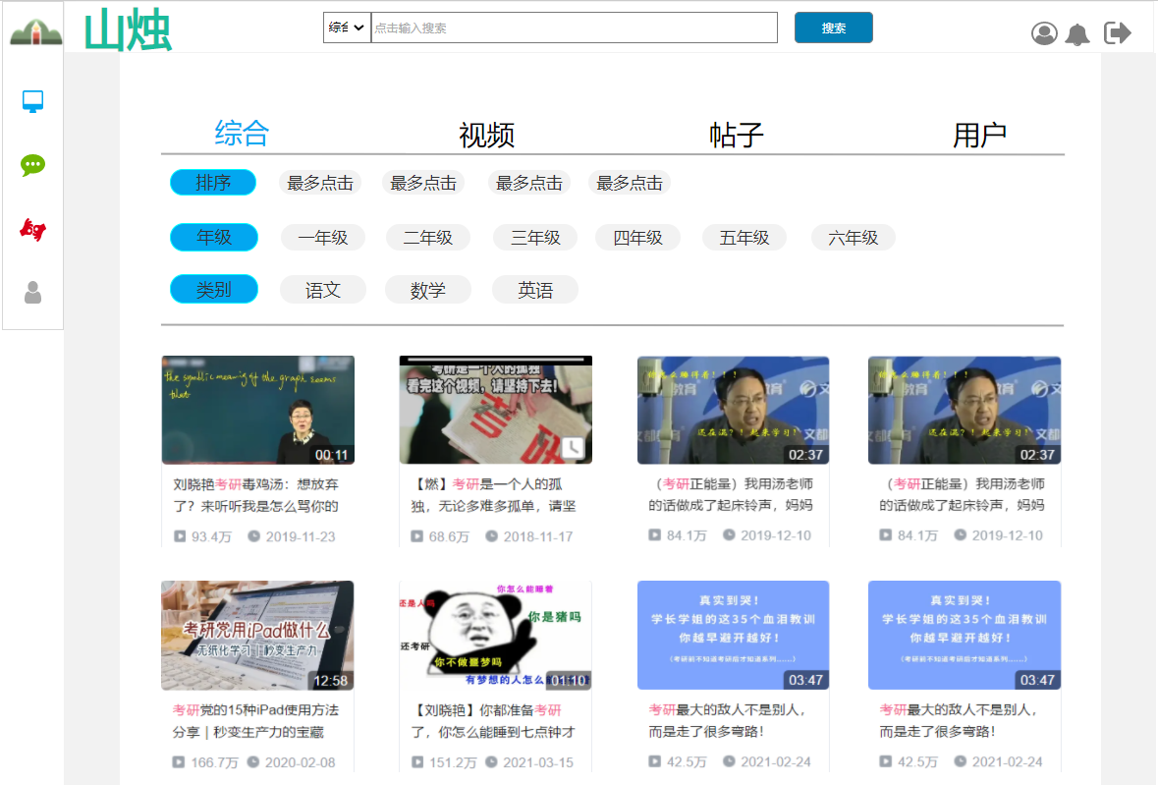
原型展示 · 搜索页面
搜索框共有四种搜索方式：综合、视频、帖子、用户
搜索结果可以选择排序方式进行排序，也可设置筛选条件进行结果筛选

Slide 11
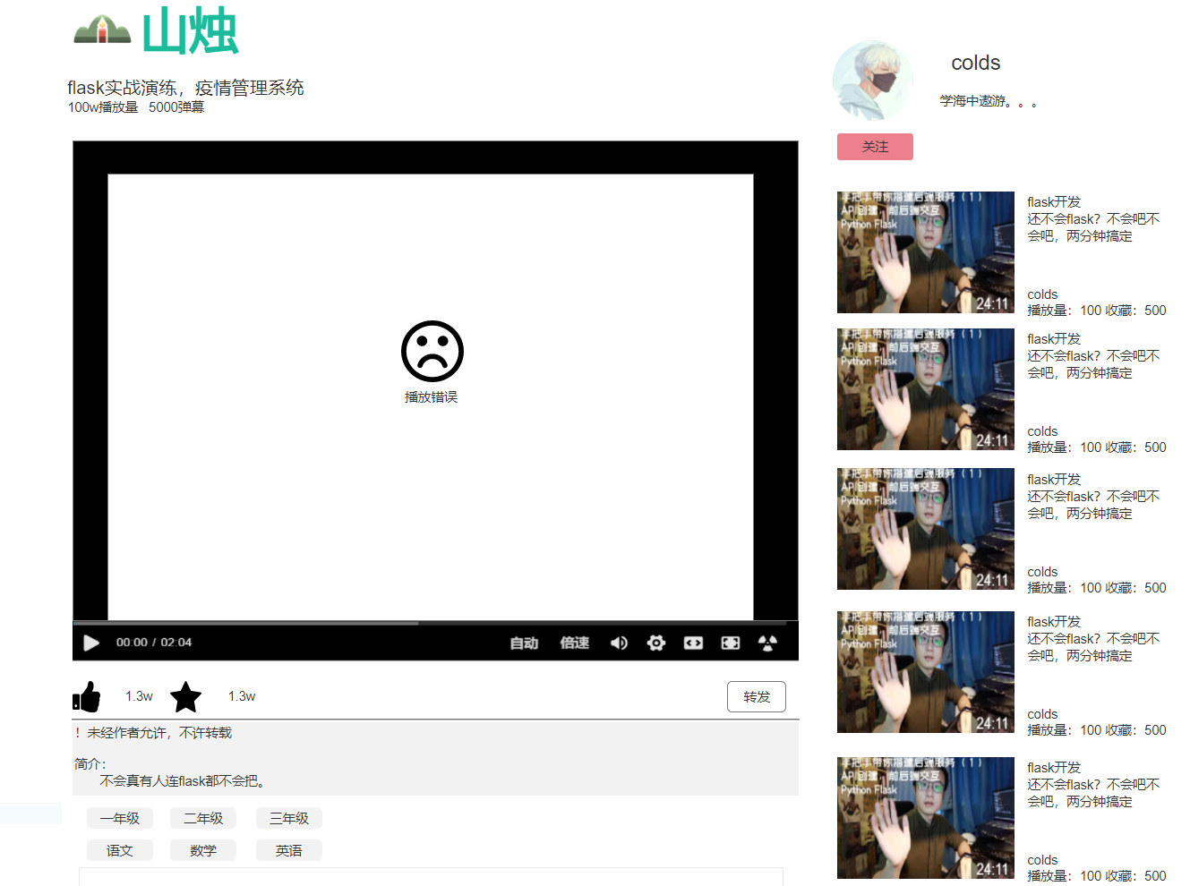
原型展示 · 视频播放页面
点击视频列表中的视频进入播放页面，右侧浮动框含作者信息及相关视频，视频下方可对视频进行点赞、收藏、评论

Slide 12
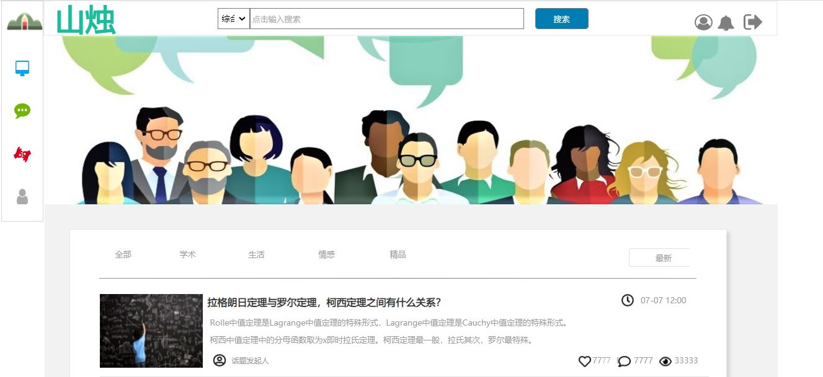
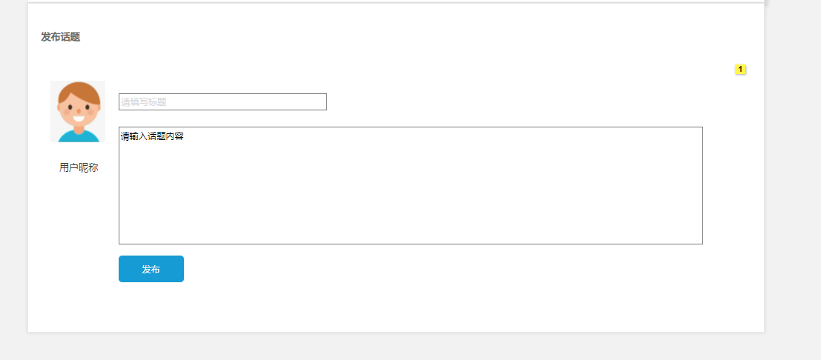
原型展示 · 分享讨论
展示用户发表的讨论话题，用户可以在此浏览别人发布的话题进行讨论
可以在此页面发布新的话题，与别的用户一起讨论

Slide 13
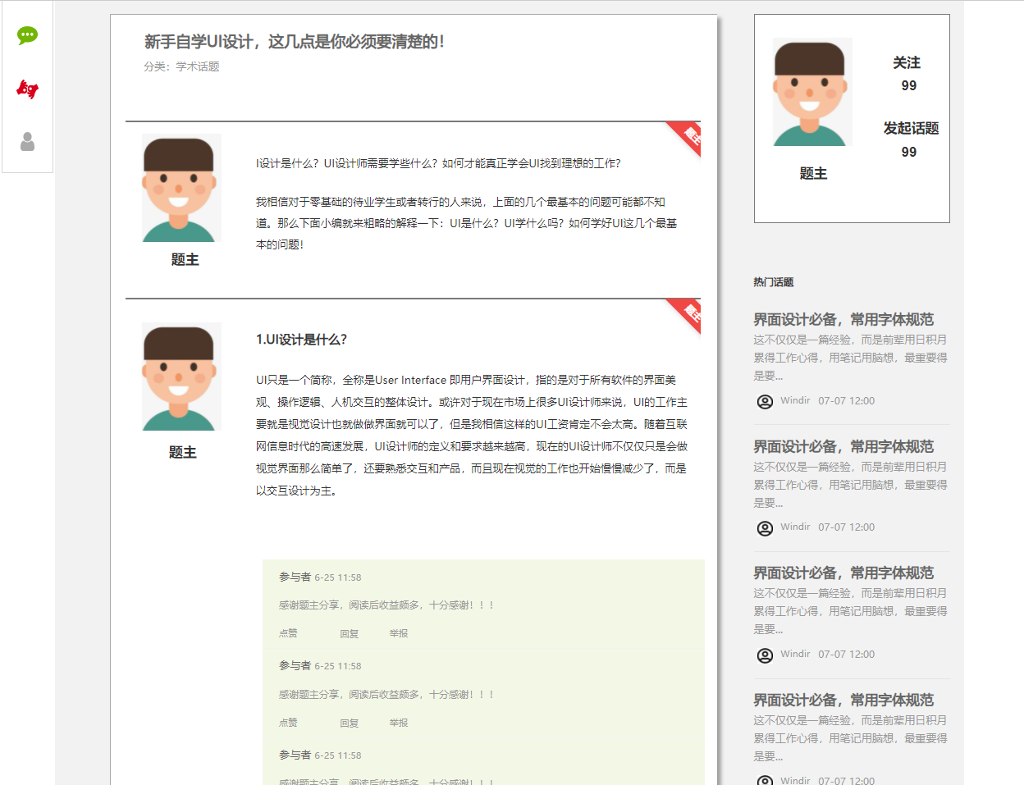
原型展示 · 分享讨论
话题页面，右边浮动框包含题主信息以及热门话题
用户可以在此页面查看相关话题、对话题进行讨论

Slide 14
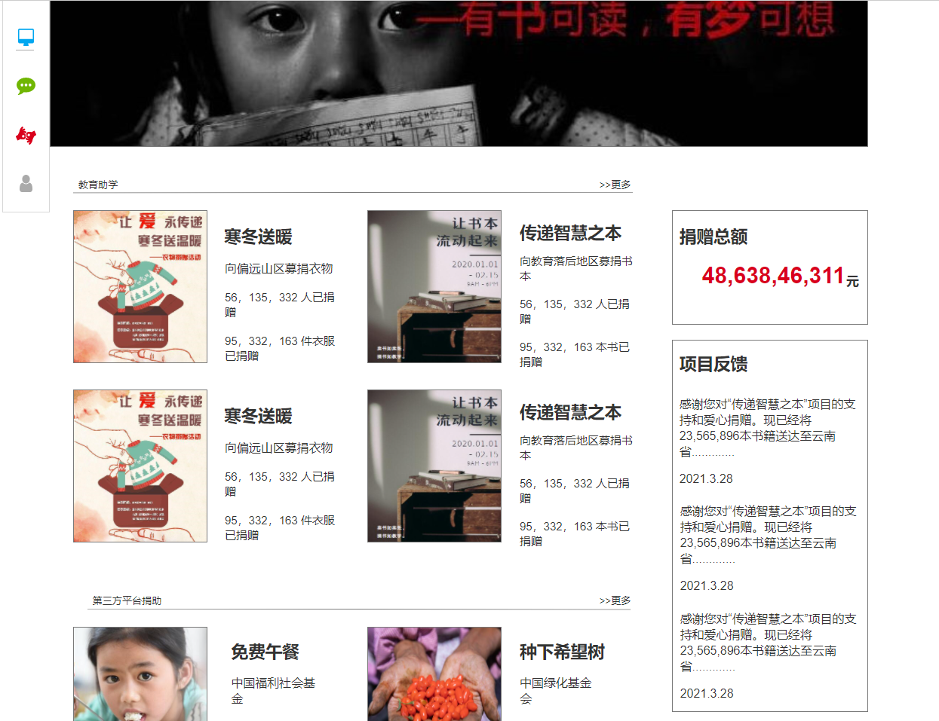
原型展示 · 捐赠中心
展示各类捐赠活动
点击某一活动查看该活动的详细信息，用户可以在此页面进行捐赠操作

Slide 15
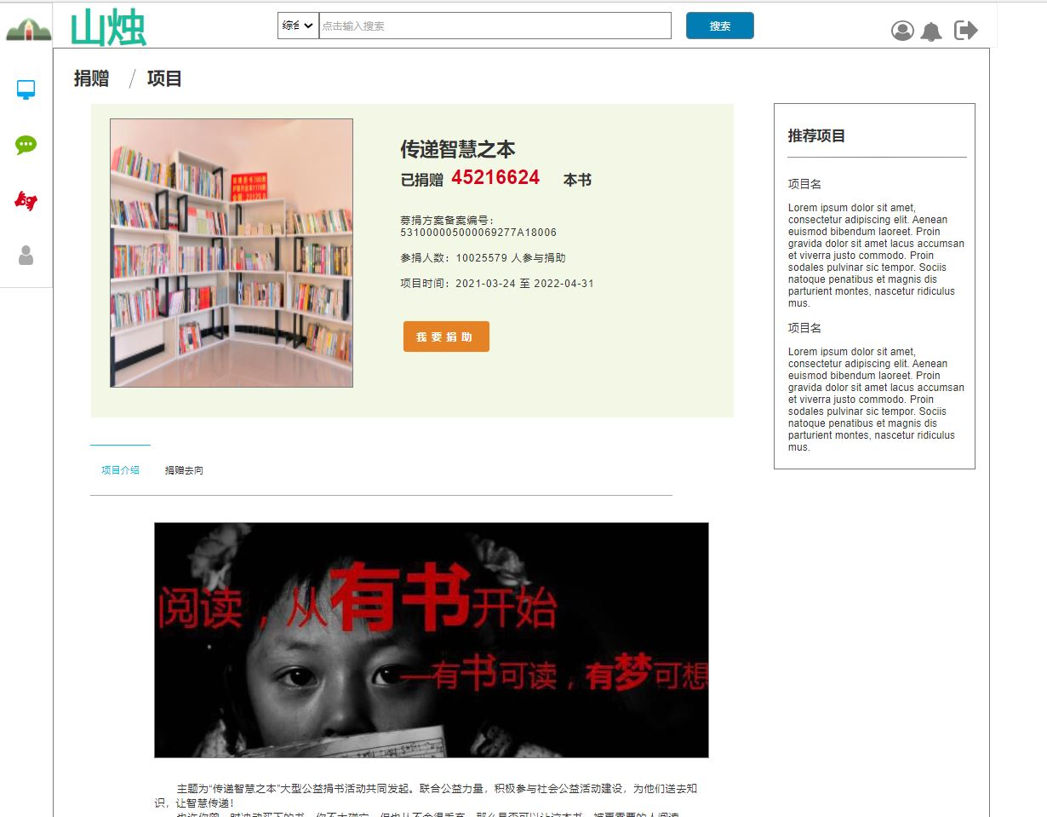
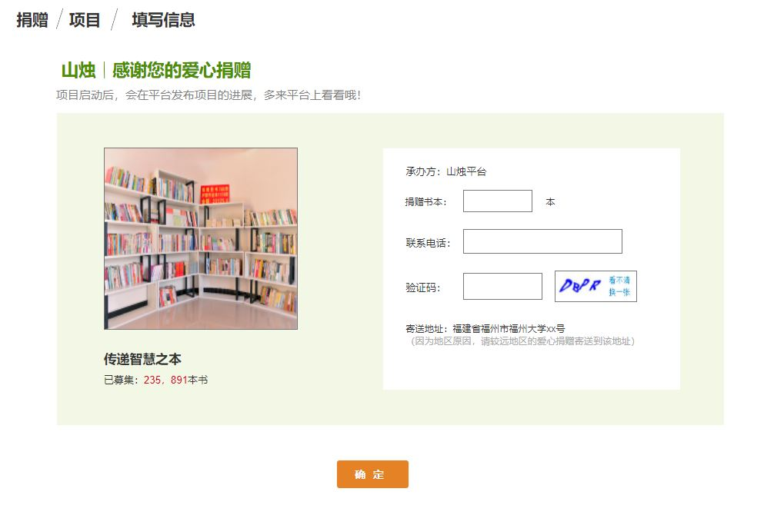
原型展示 · 捐赠中心

Slide 16
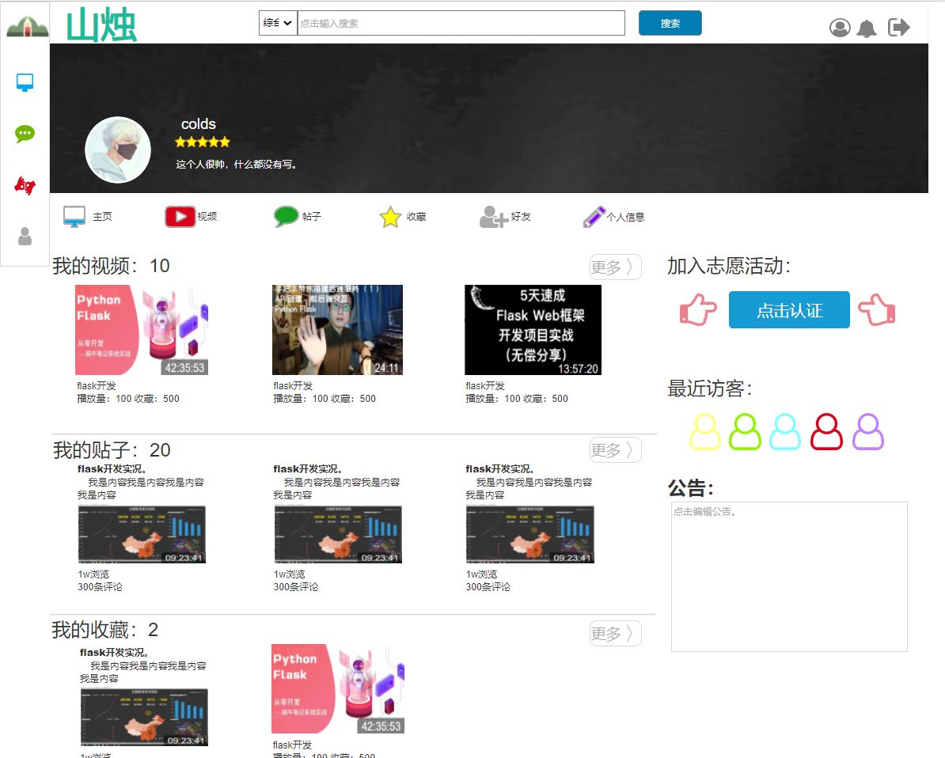
原型展示 · 个人中心
包括主页、我的视频、我的话题、我的收藏、我的贴子、个人信息修改

Slide 17
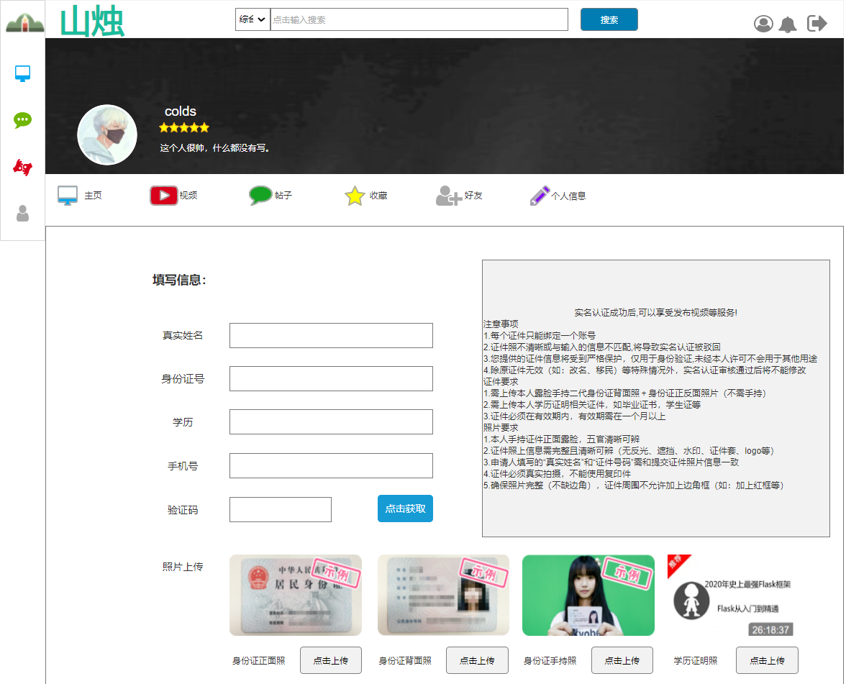
原型展示 · 个人中心
作为志愿者，需要在此页面进行相关认证，后台审核通过后即可发布视频

Slide 18
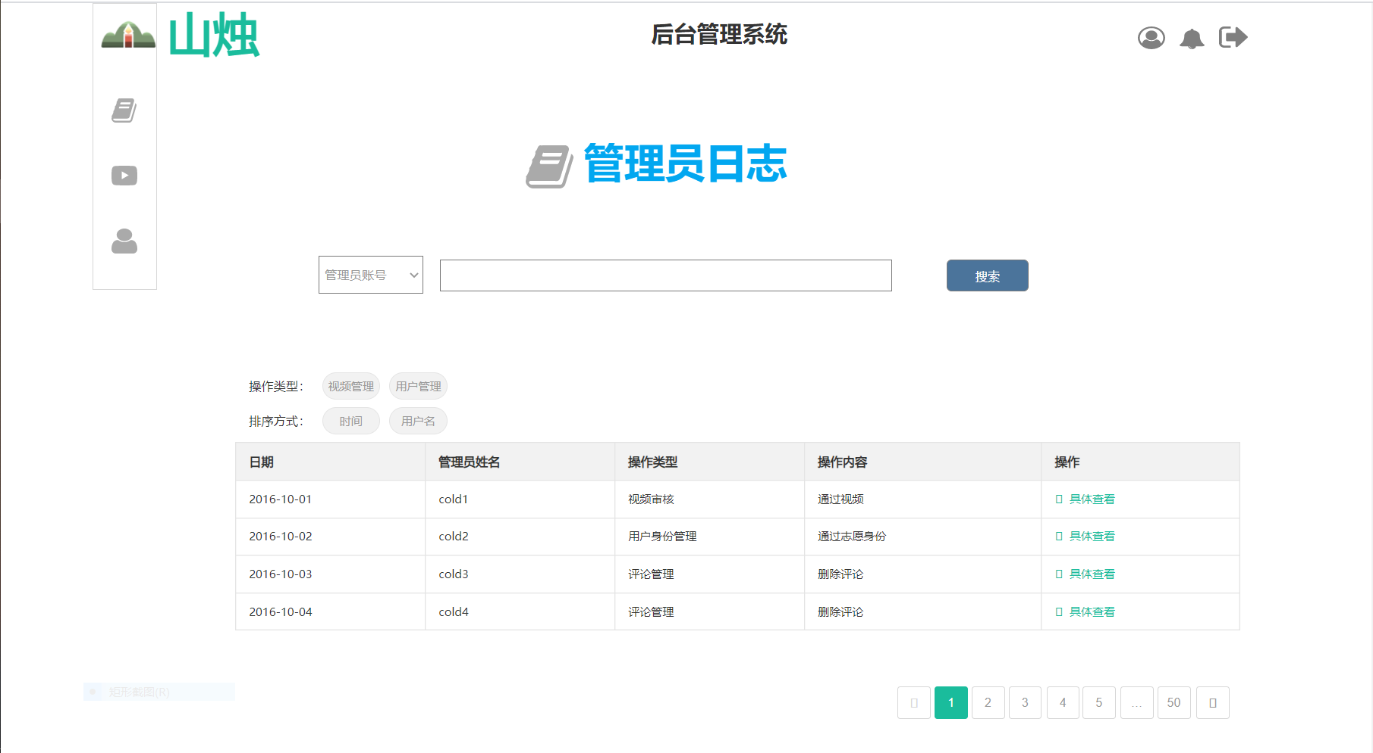
原型展示 · 后台管理系统
管理员日志
视频审核
用户管理

Slide 19
总结
项目开始就已经分好几个大方向了。并且觉得在原型设计的时候也应该是按照这些环节来操作。然而实际设计的时候才发现，需要考虑的东西比我们所想象中的还要多得多。甚至最早设想中的大板块都有的被合并了。真正接触到大项目之后才发现我们的想法是多么的单纯。多次改工和推翻自己之前的设计，慢慢的使原型变的完善，而这其中也得益于其他模块成员的帮忙测试。这次的原型设计也让我们意识到了一点。要想取得成功不仅仅要靠理论知识，同时也需要付出相应的实践，就如同小平同志所说的：“实践是检验真理的唯一标准。”

Slide 20
谢谢大家观看
Growing Light 团队
汇报人：刘晓君
2021.4.10
https://yx3r3b.axshare.com

